Slide 1
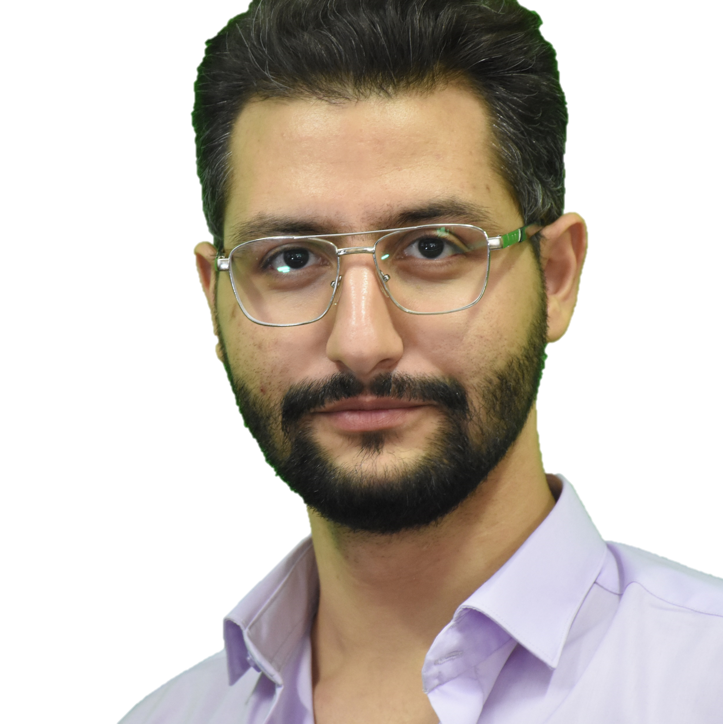
محمد سینا اله کرم
برنامه نویس فول استک
محقق بینایی ماشین و رباتیک
فردی به شدت کوشا و مشتاق یادگیری هستم و همین ویژگی ام باعث شده که در زمینه‌های مختلف از الکترونیک و مکانیک گرفته تا حوزه‌ی نرم‌افزار وارد شوم. این امر، دید سیستمی ام به مسائل و قدرت حل مسئله را در من تقویت نموده است.
ابتدای مسیر من، آزمایشگاه رباتیک KN2C بود که در آنجا تجربیات فراوانی در زمینه‌های مختلف عملی به دست آوردم و با استفاده از این تجربیات توانستم در پروژه‌های مختلف صنعتی مشارکت نمایم. در حال حاضر علاقه اصلی‌ام برنامه‌نویسی وب و بینایی‌ماشین است. اکنون به ترتیب سه و پنج سال است که به طور تخصصی در زمینه‌ی برنامه نویسی وب و بینایی ماشین فعالیت می‌کنم.
عضویت در تیم رباتیک KN2C ( سه سال به عنوان سرپرست تیم امدادگر) ۱۳۹۳–۱۳۹۸
همکاری پروژه‌ای با شرکت رایدان در زمینه برنامه نویسی بر روی میکروکنترلرها و طراحی برد های الکترونیکی ۱۳۹۷–۱۳۹۷
عنوان توسعه دهنه ی نرم افزار و مشاوره در ساخت سخت افزار در شرکت رهبین ۱۳۹۸
مدیر اجرایی و مدیر فنی در شرکت ره بین صنعت نصیر ۱۴۰۰–۱۴۰۱
محقق بینایی ماشین در آزمایشگاه ارس ۱۳۹۷–۱۴۰۱
برنامه نویس فول استک در تیم برگزاری کنفرانس بین المللی ایکرام ۲۰۲۰–۲۰۲۲
تحصیلات
کارشناسی
مهندسی برق (الکترونیک)
دانشگاه خواجه نصیرالدین طوسی
۱۳۹۳-۱۳۹۸
سوابق کاری
کارشناسی ارشد
مهندسی مکاترونیک
دانشگاه خواجه نصیرالدین طوسی
۱۳۹۸-۱۴۰۱
گزیده ای از افتخارات
کسب مقام سوم در مسابقات آسیایی رباتیک (۲۰۱۸)
کسب مقام پنجم در مسابقات جهانی رباتیک (RoboCup ۲۰۱۷)
کسب دو دوره مقام سوم در لیگ ربات های امدادگر در مسابقات ایران اپن (۲۰۱۷، ۲۰۱۸)
کسب مقام دوم در نمای شگاه خالقیت کنفرانس بین المللی ایکرام (۲۰۱۶)
مهارت ها
 | ابزار و تکنولوژی های به کار گرفته شده | فعالیت
 | یادگیری عمیق با استفاده از زبان پایتون و کتابخانه Pytorch | تشخیص مردمک چشم و ابزار جراحی در تصاویر ضبط شده از عمل جراح ی چشم
 | یادگیری عمیق با استفاده از زبان پایتون و کتابخانه Pytorch و رویکردهای کلاسیک بینایی ماشین با استفاده ازOpencv پیاده سازی بر روی برد Jetson Nano | تشخیص خطوط جاده، عالئم راهنمایی و رانندگی و ... با ترکیب استفاده از شبکه های عصبی مصنوعی و رویکردهای کلاسیک پردازش تصویر و پیاده سازی عملی
 | Back end : فریم ورک Flask Front End: با استفاده ازJavaScript ، html وCSS ، پایگاه داده MySQL | طراحی و پیاده سازی صفر تا صد نرم افزار تحت وب به منظور داوری یکپارچه مقاالت
 | Back end : فریم ورک Django Front End:JavaScript ، html وCSS ، Bootstrap5، پایگاه داده MySQL | طراحی و پیاده سازی صفر تا صد نسخه دوم نرم افزار تحت وب به منظور داوری یکپارچه مقاالت
 | یادگیری عمیق با استفاده از زبان پایتون و کتابخانه Pytorch و Detectron2 | توسعه و پياده سازي شبكه‌هاي عصبي عميق به منظور تفكيك اجزاي بدن انسان در تصوير با هدف طبقه بندي رفتار انسان
پایتون
لینوکس
C , C++
گزیده ی فعالیت های پژوهشی و عملی
Html, CSS, JavaScript
مدیریت پروژه
ابزارها
مقالات
Closed-form Inverse kinematics Equations of a Robotic Finger Mechanism
ARAS-Farabi Experimental Framework for Skill Assessment in Capsulorhexis Surgery
Qt, Opencv
تدریس در دوره تلفیقی پردازش تصویر کلاسیک و شبکه های عصبی عمیق، آکادمی ارس
تدریس در دوره آموزش میکروکنترلر STM32
تدریس یار درس اصول رباتیک دکتر موسوی نیا، دانشگاه خواجه نصیرالدین طوسی
تدریس یار درس اصول ریزپردازنده و زبان اسمبلی تدریس یار درس سیستم های دیجیتال
Pytorch, TF, Keras
آموزش
Flask, Django
۰۹۳۶۷۵۵۵۷۴۹
Bootstrap
msinamsina@gmail.com , msina_alahkaram@email.kntu.ac.ir

Slide 2
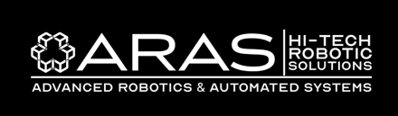




محمد سینا اله کرم
برنامه نویس فول استک
محقق بینایی ماشین و رباتیک
فردی به شدت کوشا و مشتاق یادگیری هستم و همین ویژگی ام باعث شده که در زمینه‌های مختلف از . الکترونیک و مکانیک گرفته تا حوزه‌ی نرم‌افزار وارد شوم. این امر، دید سیستمی ام به مسائل و قدرت حل مسئله را در من تقویت نموده است.
ابتدای مسیر من، آزمایشگاه رباتیک KN2C بود که در آنجا تجربیات فراوانی در زمینه‌های مختلف عملی به دست آوردم و با استفاده از این تجربیات توانستم در پروژه‌های مختلف صنعتی مشارکت نمایم. در حال حاضر علاقه اصلی‌ام برنامه‌نویسی وب و بینایی‌ماشین است. اکنون به ترتیب سه و پنج سال است که به طور تخصصی در زمینه‌ی برنامه نویسی وب و بینایی ماشین فعالیت می‌کنم.
۱۳۹۷–۱۴۰۱
تحصیلات
محقق بینایی ماشین در آزمایشگاه ارس
طراحی و توسعه فریم ورک برای کاربرد‌های هوش مصنوعی و بینایی ماشین
توسعه نرم افزار ارزیابی مهارت جراح چشم
کارشناسی
مهندسی برق (الکترونیک)
دانشگاه خواجه نصیرالدین طوسی
۱۳۹۳-۱۳۹۸
۲۰۲۰–۲۰۲۲
کارشناسی ارشد
مهندسی مکاترونیک
دانشگاه خواجه نصیرالدین طوسی
۱۳۹۸-۱۴۰۱
برنامه نویس فول استک در تیم برگزاری کنفرانس بین المللی ایکرام
طراحی و توسعه صفر تا صد سامانه ارزیابی مقالات
ادمین سرور و طراح سایت
۱۳۹۸ و ۱۴۰۰–۱۴۰۱
مهارت ها
سوابق کاری
همکاری با شرکت ره بین صنعت نصیر
مدیر اجرایی و مدیر فنی ۱۴۰۰–۱۴۰۱ - تمام وقت
توسعه دهنه‌ی نرم‌افزار ۱۳۹۸ - نیمه وقت
طراحی و توسعه رابط‌کاربری ۱۳۹۸ - نیمه وقت
مشاوره در ساخت سخت افزار ۱۳۹۸ - نیمه وقت
پایتون
لینوکس
C , C++
۱۳۹۷–۱۳۹۷
Html, CSS, JavaScript
همکاری پروژه‌ای با شرکت رایدان
برنامه نویسی بر روی میکروکنترلرهای STM32
طراحی برد‌های الکترونیکی
مدیریت پروژه
۱۳۹۳–۱۳۹۸
ابزارها
عضویت در تیم رباتیک KN2C ( سه سال به عنوان سرپرست تیم امدادگر)
توسعه نرم افزار تشخیص علائم هشدار تصویری
طراحی و توسعه صفر تا صد رابط کاربری ربات امدادگر با استفاده از زبان C++ و کتابخانه Qt
پیاده سازی معادلات سینماتیکی بازوی هفت درجه آزادی و افزودن آن به رابط کاربری ربات امدادگر جهت کنترل نیمه خودکار بازوی ربات امدادگر
طراحی و ساخت مکانیک و شاسی ربات امدادگر
طراحی و ساخت برد های الکترونیکی با استفاده از نرم افزار Altium
Qt, Opencv
Pytorch, TF, Keras
Flask, Django
۰۹۳۶۷۵۵۵۷۴۹
Bootstrap
msinamsina@gmail.com , msina_alahkaram@email.kntu.ac.ir

Slide 3
نرم افزار تشخیص مردمک چشم و ابزار جراحی در تصاویر ضبط شده از عمل جراحی چشم
یادگیری عمیق با استفاده از زبان پایتون و کتابخانه‌یPytorch و PyQt
تشخیص خطوط جاده، عالئم راهنمایی و رانندگی و ... با ترکیب استفاده از شبکه های عصبی مصنوعی و رویکردهای کلاسیک پردازش تصویر و پیاده سازی عملی
یادگیری عمیق با استفاده از زبان پایتون و کتابخانه Pytorch و رویکردهای کلاسیک بینایی ماشین با استفاده از Opencv پیاده سازی بر روی برد Jetson Nano
طراحی و پیاده سازی صفر تا صد نرم افزار تحت وب به منظور داوری یکپارچه مقالات
Back end : فریم ورک Flask Front End: JavaScript ، html وCSS ، پایگاه داده MySQL
طراحی و پیاده سازی صفر تا صد نسخه دوم نرم افزار تحت وب به منظور داوری یکپارچه مقالات
Back end : فریم ورک Django Front End:JavaScript ، html وCSS ، Bootstrap5، پایگاه داده MySQL
طراحی و پیاده سازی صفر تا صد رابط کاربری گرافیکی جهت کنترل و هدایت ربات زمینی با استفاده از راه دور
با استفاده از کتابخانه Qt ، به زبان C++
توسعه و پياده سازي شبكه‌هاي عصبي عميق به منظور تفكيك اجزاي بدن انسان در تصوير با هدف طبقه بندي رفتار انسان
یادگیری عمیق با استفاده از زبان پایتون و کتابخانه Pytorch و Detectron2
۱
۲
۳
گزیده ای از فعالیت های پژوهشی و عملی به همراه تکنولوژی‌ها و ابزار‌های به کار رفته در هر کدام
۴
۵
۶
کسب مقام سوم در مسابقات آسیایی رباتیک (۲۰۱۸)
کسب مقام پنجم در مسابقات جهانی رباتیک (RoboCup ۲۰۱۷)
کسب دو دوره مقام سوم در لیگ ربات های امدادگر در مسابقات ایران اپن (۲۰۱۷، ۲۰۱۸)
کسب مقام دوم در نمایشگاه خلاقیت کنفرانس بین المللی ایکرام (۲۰۱۶)
گزیده‌ای از افتخارات
Closed-form Inverse kinematics Equations of a Robotic Finger Mechanism
ARAS-Farabi Experimental Framework for Skill Assessment in Capsulorhexis Surgery
مقالات
تدریس در دوره تلفیقی پردازش تصویر کلاسیک و شبکه های عصبی عمیق، آکادمی ارس
تدریس در دوره آموزش میکروکنترلر STM32
تدریس یار درس اصول رباتیک دکتر موسوی نیا، دانشگاه خواجه نصیرالدین طوسی
تدریس یار درس اصول ریزپردازنده و زبان اسمبلی دکتر رودکی، دانشگاه خواجه نصیرالدین طوسی
فعالیت‌های آموزشی
msinamsina@gmail.com , msina_alahkaram@email.kntu.ac.ir
۰۹۳۶۷۵۵۵۷۴۹

